Slide 1
Московский институт электроники и математики им. А.Н. Тихонова, департамент компьютерной инженерии
19219 ВИРТУАЛЬНАЯ IOT ЛАБОРАТОРИЯ
Балыкин А.Д, Буравцов А.Д., Максимов Е.С., Бараников М.Г., Нижниченко И.В.
Научный руководитель: Восков Л.С.
Москва, 2020

Slide 2
Московский институт электроники и математики им. А.Н. Тихонова, департамент компьютерной инженерии
ИДЕЯ ПРОЕКТА
Боимся испортить физическое оборудование (или его вовсе нет)
Заходим на сайт, собираем схему
Проверяем работоспособность виртуальной системы
Переносим на реальное оборудование
2

Slide 3
Московский институт электроники и математики им. А.Н. Тихонова, департамент компьютерной инженерии
МИНУСЫ АНАЛОГОВ
Tinkercad – не поддерживает Raspberry
Iotify – нет свободного редактирования схем, не бесплатный
Fritzing – нет эмуляции, нет отправки данных по сети, не онлайн платформа
Проект – устранение всех перечисленных недостатков
3

Slide 4
Московский институт электроники и математики им. А.Н. Тихонова, департамент компьютерной инженерии
ЭТАПЫ РЕАЛИЗАЦИИ
Изучение предметной области
Выбор программной и элементной базы
Реализация модулей системы
Тестирование
Подготовка документации
4

Slide 5
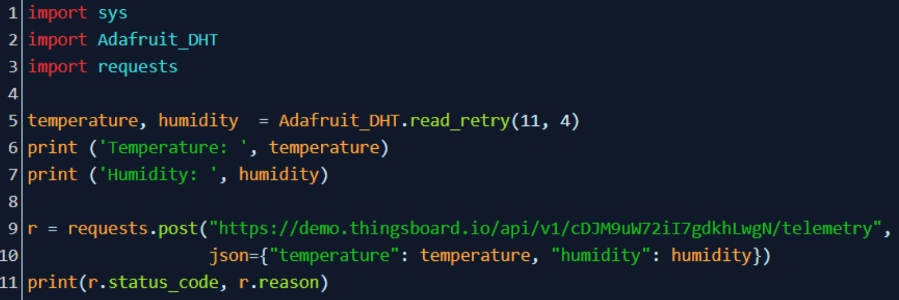
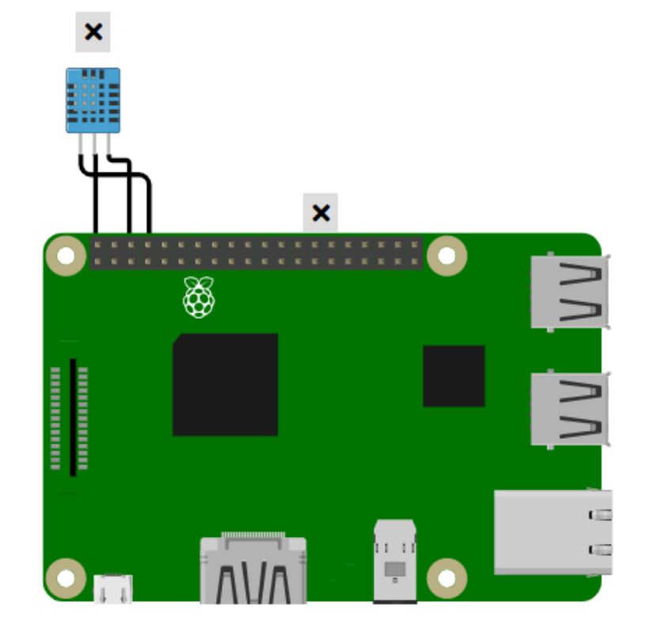
Московский институт электроники и математики им. А.Н. Тихонова, департамент компьютерной инженерии
РЕЗУЛЬТАТЫ
5

Slide 6
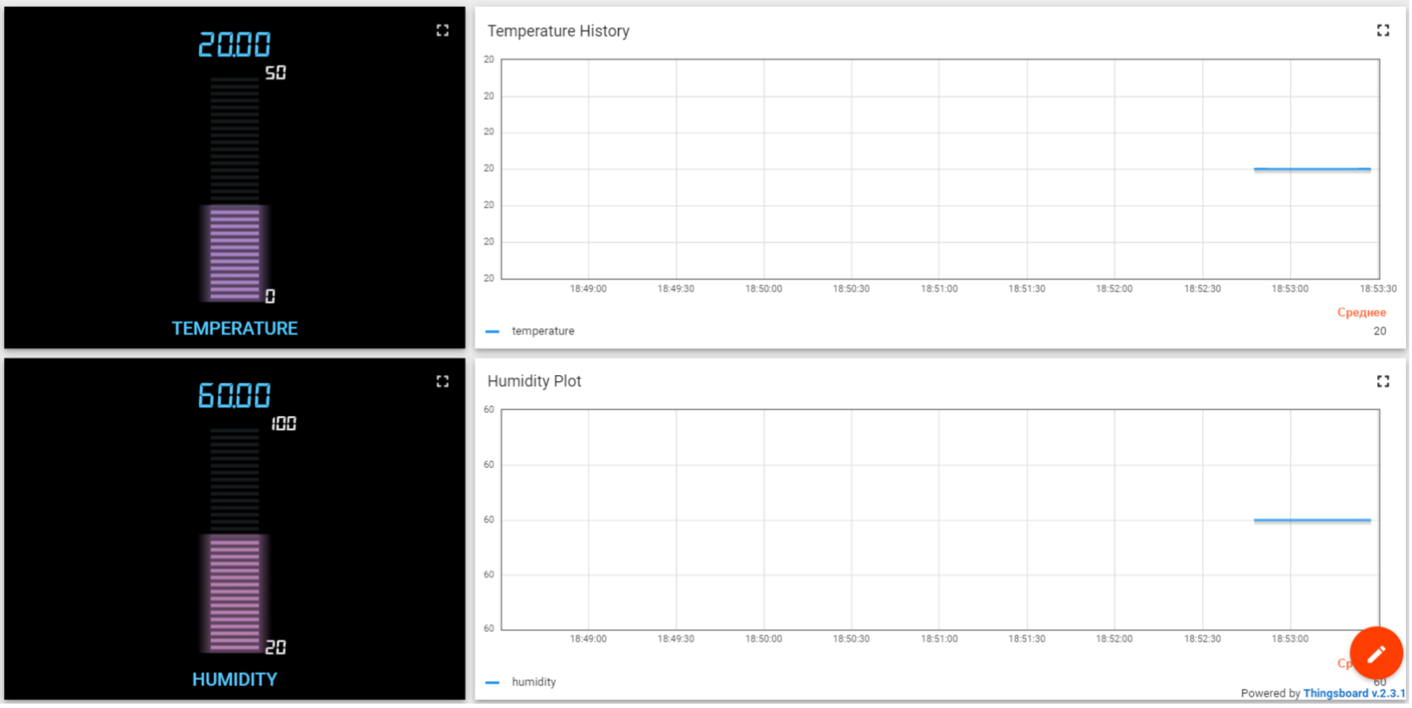
Московский институт электроники и математики им. А.Н. Тихонова, департамент компьютерной инженерии
РЕЗУЛЬТАТЫ
6

Slide 7
Московский институт электроники и математики им. А.Н. Тихонова, департамент компьютерной инженерии
ПРИМЕНЕНИЕ И ДАЛЬНЕЙШЕЕ РАЗВИТИЕ
Применение
В рамках лабораторных работ и учебного процесса
Развитие
Встроить лабораторные работы в саму лабораторию
7

Slide 8
Московский институт электроники и математики им. А.Н. Тихонова, департамент компьютерной инженерии
РОЛИ УЧАСТНИКОВ
Балыкин А.Д. – Разработка клиентской части
Буравцов А.Д. – Разработка общей серверной части
Максимов Е.С. – Разработка эмулятора
Нижниченко И.В. – Анализ, теория по аппаратной части
Бараников М.Г. - проектирование интерфейсов, организация тестирования, документация
8

Slide 9
www.iotemulator.site

